Slide 1
Módulo 3 de información sobre el GLAAS:
El GLAAS, los ODS y las iniciativas de seguimiento regionales
Ciclo GLAAS 2024/2025

Slide 2
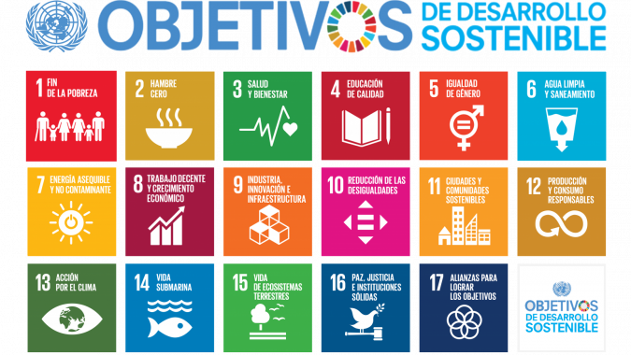
La Agenda 2030 para el Desarrollo Sostenible
17 objetivos
169 metas
247 indicadores globales

Slide 3
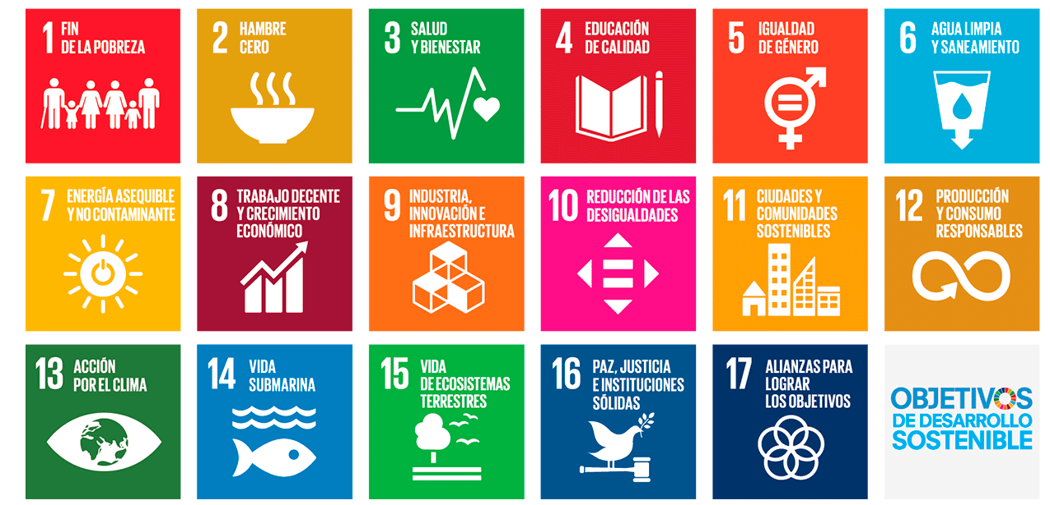
Objetivo 6: Agua limpia y saneamiento
1 objetivo
8 metas
11 indicadores globales

Slide 4
Otras siete metas relacionadas directamente con WASH
1.4 Acceso a servicios básicos
3.8 Intervenciones de seguimiento para la cobertura sanitaria universal
3.9 Muertes por enfermedades relacionadas con el agua
4.a Instalaciones básicas de WASH en escuelas
11.1 Vivienda segura y asequible con servicios básicos adecuados
11.5 Reducir muertes por enfermedades relacionadas con los desastres del agua
13.2 Planificación resiliente al clima

Slide 5
Seguimiento de los indicadores y las metas mundiales del ODS 6
ONU-Agua
6.1.1
ONU-Agua coordina
el seguimiento de las metas
y los indicadores del ODS 6
Los colaboradores incluyen a:
  GLAAS de ONU-Agua
  Programa Conjunto OMS/UNICEF de Monitoreo (JMP)
  Iniciativa para el Monitoreo Integrado (IMI) con otras agencias de las Naciones Unidas
JMP
6.1
Agua potable
6.6.1
6.6
Eco-sistemas
6.2
Saneamiento e higiene
6.2.1a
6.2.1b
6.a y 6.b
Cooperación y participación
6.a.1
6.b.1
6.5
Gestión del agua
6.3
Aguas residuales y calidad del agua
6.5.2
6.3.1
6.5.1
6.4
Uso
y escasez de agua
6.3.2
IMI
GLAAS
6.4.2
6.4.1
Notes:
6.1 De aquí a 2030, lograr el acceso universal y equitativo al agua potable a un precio asequible para todos
6.2 De aquí a 2030, lograr el acceso a servicios de saneamiento e higiene adecuados y equitativos para todos y poner fin a la defecación al aire libre, prestando especial atención a las necesidades de las mujeres y las niñas y las personas en situaciones de vulnerabilidad
6.3 De aquí a 2030, mejorar la calidad del agua reduciendo la contaminación, eliminando el vertimiento y minimizando la emisión de productos químicos y materiales peligrosos, reduciendo a la mitad el porcentaje de aguas residuales sin tratar y aumentando considerablemente el reciclado y la reutilización sin riesgos a nivel mundial
6.4 De aquí a 2030, aumentar considerablemente el uso eficiente de los recursos hídricos en todos los sectores y asegurar la sostenibilidad de la extracción y el abastecimiento de agua dulce para hacer frente a la escasez de agua y reducir considerablemente el número de personas que sufren falta de agua
6.5 De aquí a 2030, implementar la gestión integrada de los recursos hídricos a todos los niveles, incluso mediante la cooperación transfronteriza, según proceda
6.6 De aquí a 2020, proteger y restablecer los ecosistemas relacionados con el agua, incluidos los bosques, las montañas, los humedales, los ríos, los acuíferos y los lagos
6.a De aquí a 2030, ampliar la cooperación internacional y el apoyo prestado a los países en desarrollo para la creación de capacidad en actividades y programas relativos al agua y el saneamiento, como los de captación de agua, desalinización, uso eficiente de los recursos hídricos, tratamiento de aguas residuales, reciclado y tecnologías de reutilización
6.b Apoyar y fortalecer la participación de las comunidades locales en la mejora de la gestión del agua y el saneamiento

Slide 6
11 indicadores para el seguimiento del ODS 6
Indicador | Organismos custodios | Indicador (título breve)
6.1.1 | OMS/UNICEF | Servicios de agua potable gestionados de manera segura
6.2.1a 6.2.1b | OMS/UNICEF | Servicios de saneamiento gestionados de manera segura Instalaciones para el lavado de manos con agua y jabón
6.3.1 | OMS, ONU-Hábitat | Proporción de flujos de aguas residuales tratados de manera adecuada
6.3.2 | PNUMA | Proporción de masas de agua de buena calidad
6.4.1 | FAO | Cambio en el uso eficiente de los recursos hídricos con el paso del tiempo
6.4.2 | FAO | Nivel de estrés hídrico
6.5.1 | PNUMA | Grado de implementación de la gestión integrada de los recursos hídricos
6.5.2 | CEPE, PNUMA | Cuencas transfronterizas sujetas a arreglos operacionales para la cooperación en materia de aguas
6.6.1 | PNUMA | Cambio en la extensión de los ecosistemas relacionados con el agua con el paso del tiempo
6.a | OCDE, OMS | Volumen de la asistencia oficial para el desarrollo destinada al agua y el saneamiento que forma parte de un plan de gastos coordinados por el gobierno
6.b | OMS, PNUMA | Participación de las comunidades locales en la gestión del agua y el saneamiento
5 indicadores monitoreados por la OMS con co-custodios
GLAAS contribuye al seguimiento de 6.a y 6.b

Slide 7
El GLAAS y el seguimiento de los ODS
La encuesta GLAAS contribuye al seguimiento de las metas 6.a y 6.b.
La encuesta GLAAS abarca aspectos del entorno favorable para lograr el ODS 6 como, por ejemplo, las metas nacionales, disposiciones para los grupos vulnerables y financiamiento que contribuyen a que los países avancen hacia el cumplimiento del ODS 6.
La participación en el GLAAS complementa otras iniciativas de seguimiento del ODS 6.
La creación de las cuentas WASH con la metodología TrackFin también contribuye al seguimiento de la meta 6.a.

Slide 8
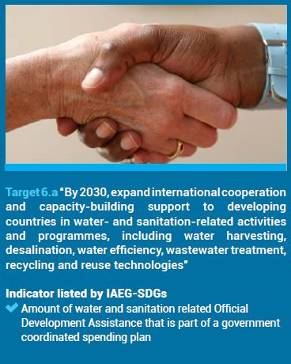
Objetivo 6: Meta 6.a sobre la cooperación internacional en el sector del agua
Fuentes de datos
GLAAS
  La pregunta D9 de la encuesta de país 2024 sobre cómo se canaliza el financiamiento externo
OCDE
  Datos sobre la asistencia oficial para
  el desarrollo mediante el sistema de notificación de los países acreedores
Meta 6.a “De aquí a 2030, ampliar la cooperación internacional y el apoyo prestado a los países en desarrollo para la creación de capacidad en actividades y programas relativos al agua y el saneamiento, como los de captación de agua, desalinización, uso eficiente de los recursos hídricos, tratamiento de aguas residuales, reciclado y tecnologías de reutilización”.
Indicador enumerado por el IAEG-SDGs
Volumen de la asistencia oficial para el desarrollo destinada al agua y el saneamiento que forma parte de un plan de gastos coordinados del gobierno

Slide 9
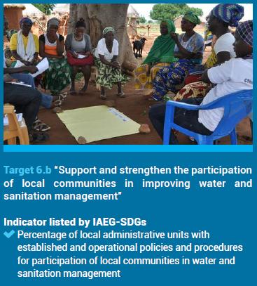
Objetivo 6: Meta 6.b sobre la participación de las comunidades y los usuarios
Fuentes de los datos
GLAAS
  Pregunta A13 de la encuesta de país 2024
    Incluye preguntas sobre la gestión integrada
    de los recursos hídricos
    Pregunta revisada sobre el porcentaje de población con acceso a oportunidades de participación
PNUMA
  La encuesta sobre la gestión integrada
  de los recursos hídricos recopila datos complementarios sobre la participación comunitaria
OCDE
  Datos complementarios recopilados a través de los indicadores de gobernanza del agua
Meta 6.b “Apoyar y fortalecer la participación de las comunidades locales en la mejora de la gestión del agua y el saneamiento”.
Indicador enumerado por el IAEG-SDGs
Proporción de dependencias administrativas locales que han establecido políticas y procedimientos operacionales establecidos para la participación de las comunidades locales en la gestión del agua y el saneamiento

Slide 10
Seguimiento de la resiliencia al clima del sector WASH
Los equipos de GLAAS y JMP están trabajando para identificar indicadores para dar seguimiento a la resiliencia al clima del sector WASH a nivel global
Las preguntas sobre resiliencia climática y WASH a lo largo de la encuesta GLAAS 2024 contribuirán a este trabajo.
El proceso general será:
  Integral, sistemático, riguroso con un énfasis en la capacidad de los indicadores de ser medidos;
  Con el involucramiento de múltiples actores y participativo, para asegurar representación diversa e insumos tanto en la revisión por expertos como en la consulta a otras partes interesadas;
  Transparente, con actualizaciones regulares para generar conciencia y construir un consenso entre los principales actores del sector WASH.
Los indicadores identificados serán pilotados en países seleccionados antes de escalarse a nivel mundial.
Este trabajo está programado para desarrollarse entre 2024 y 2025.

Slide 11
Indicadores clave para el seguimiento de la fortaleza de los sistemas WASH
El sector WASH está cambiando hacia un fortalecimiento de los sistemas WASH frente a enfoques basados en la infraestructura.
La OMS, en colaboración con socios (a nivel nacional, regional y mundial) está facilitando el desarrollo de una serie de indicadores acordados globalmente para dar seguimiento a la fortaleza de los sistemas WASH.
Los beneficios de tener una serie de indicadores clave acordados globalmente son:
  Monitoreo consistente de la fortaleza de los sistemas WASH en un país a lo largo del tiempo y entre países
  Mejor armonización entre los socios de desarrollo y los países
El objetivo final es fortalecer los sistemas nacionales de seguimiento y revisión y reducir la carga de los países en reportar
La pregunta B2 en la encuesta de país GLAAS 2024 sobre indicadores nacionales ayudará a informar sobre este trabajo.

Slide 12

Trabajando con UNICEF para apoyar el ciclo GLAAS
Durante el ciclo GLAAS 2024/2025, OMS y UNICEF se están acercando para apoyar la recopilación de datos a nivel país y trabajarán en todos los niveles para diseminar los resultados y promover el uso de los datos.
OMS y UNICEF son socios clave en apoyar a los gobiernos en las actividades relacionadas con el GLAAS.
Durante el proceso GLAAS, se recomienda contactarse con las oficinas nacionales de UNICEF y explorar la mejor manera en la que la OMS y UNICEF pueden apoyar y facilitar los esfuerzos relacionados con el GLAAS de manera conjunta.

Slide 13

Colaboración con la Alianza Saneamiento y Agua para Todos (SWA)
El GLAAS es la división de evidencias de la Alianza Saneamiento y Agua para Todos (SWA), a cargo de proporcionar datos para el marco de resultados de la Alianza. Además, ayuda a informar a los grupos de trabajo de la SWA, incluido el grupo de trabajo sobre sistemas y finanzas.
La participación en el GLAAS ayudará al trabajo preparatorio
para las reuniones de alto nivel de la alianza SWA.

Slide 14

Colaboración con iniciativas regionales en África
AMCOW: El GLAAS sigue colaborando estrechamente con la Conferencia Ministerial Africana sobre el Agua (AMCOW)
  Los indicadores del sistema africano de seguimiento
  y de elaboración de informes sobre el sector
  del agua y saneamiento (WASSMO) se alinean
  con el GLAAS y las cuentas WASH.
  Seguimiento de los compromisos de N’Gor: La encuesta
  GLAAS 2024 contribuye al seguimiento de los compromisos de N’gor y se alinea con ellos, reduciendo la carga de los países en reportar.
  Los puntos focales del AMCOW pueden contribuir al proceso GLAAS a nivel nacional

Slide 15
Colaboración con otras iniciativas regionales y socios clave
América Latina: Los resultados del GLAAS se presentan como pruebas científicas en la Conferencia Latinoamericana de Saneamiento (LATINOSAN).
Asia Meridional: Los resultados del GLAAS se han utilizado en la Conferencia de Asia Meridional sobre el Saneamiento (SACOSAN).
Europa: En Europa, la sinergia del GLAAS con el Protocolo sobre Agua y Salud brinda apoyo para establecer los puntos de referencia y determinar las metas nacionales.
Otros socios clave: GLAAS colabora muy de cerca con ONU- Agua, Banco Mundial, PNUMA, UNICEF, IRC, WaterAid, Water for People y otros socios relevantes. Estos socios pueden contribuir al proceso GLAAS a nivel de país, pero también usar los resultados del GLAAS para su trabajo.

Slide 16
¡Muchas gracias!
Para información adicional, contáctese con glaas@who.int

